Slide 1
Презентація на тему: «Програма з обліку дерев міста Коломия »
Розробник Тодосійчук Дмитро Ігорович П-42

Slide 2

Дерева це легені планети

Slide 3





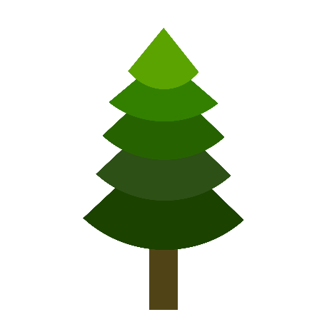



Скільки дерева виробляють кисню?
100-700 кг
1 рік
1 рік
1 год
200 чоловік

Slide 4
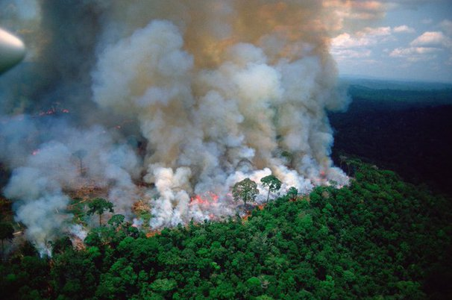
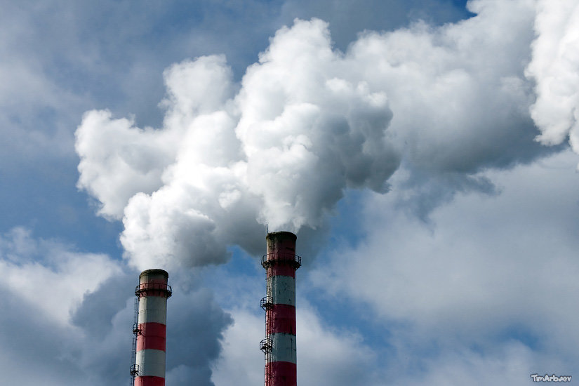
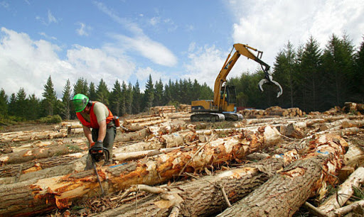
Екологія природи
На даний момент вигоріло багато дерев, багато дерев вирубую браконєри …

Slide 5
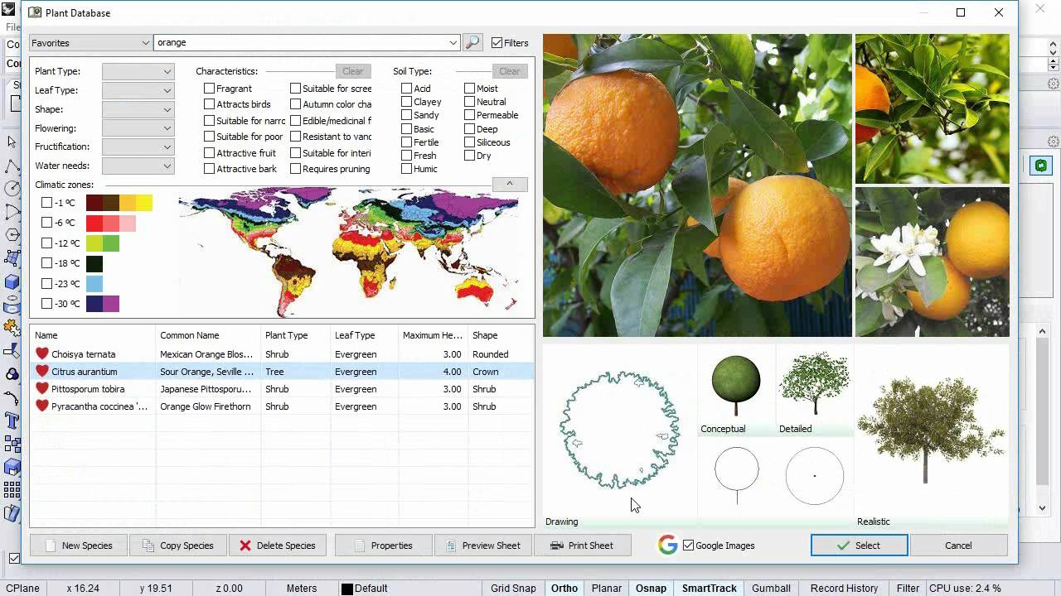
Потрібно якось оберігати дерева
Вже давно більшість країн організації з захисту природи розробили програми-бази даних дерев, але в Україні я такого найти не зміг

Slide 6

Для обліку дерев в місті Коломия нам поможе KolomyyaTrees
KolomyyaTrees – це програма для обліку дерев в місті Коломия, також, любий бажаючий може встановити собі на пк програму для перегляду бази даних

Slide 7
Чому саме KolomyyaTrees ?
Немає аналогів(по україні я по крайній мірі не знайшов)
Красивий та зручний інтерфейс
Можливіть додавати,видаляти та редагувати інформацію
Можливіть переглянути місцезнаходження дерева на карті міста
Любий бажаючий має можливіть переглянути базу даних

Slide 8
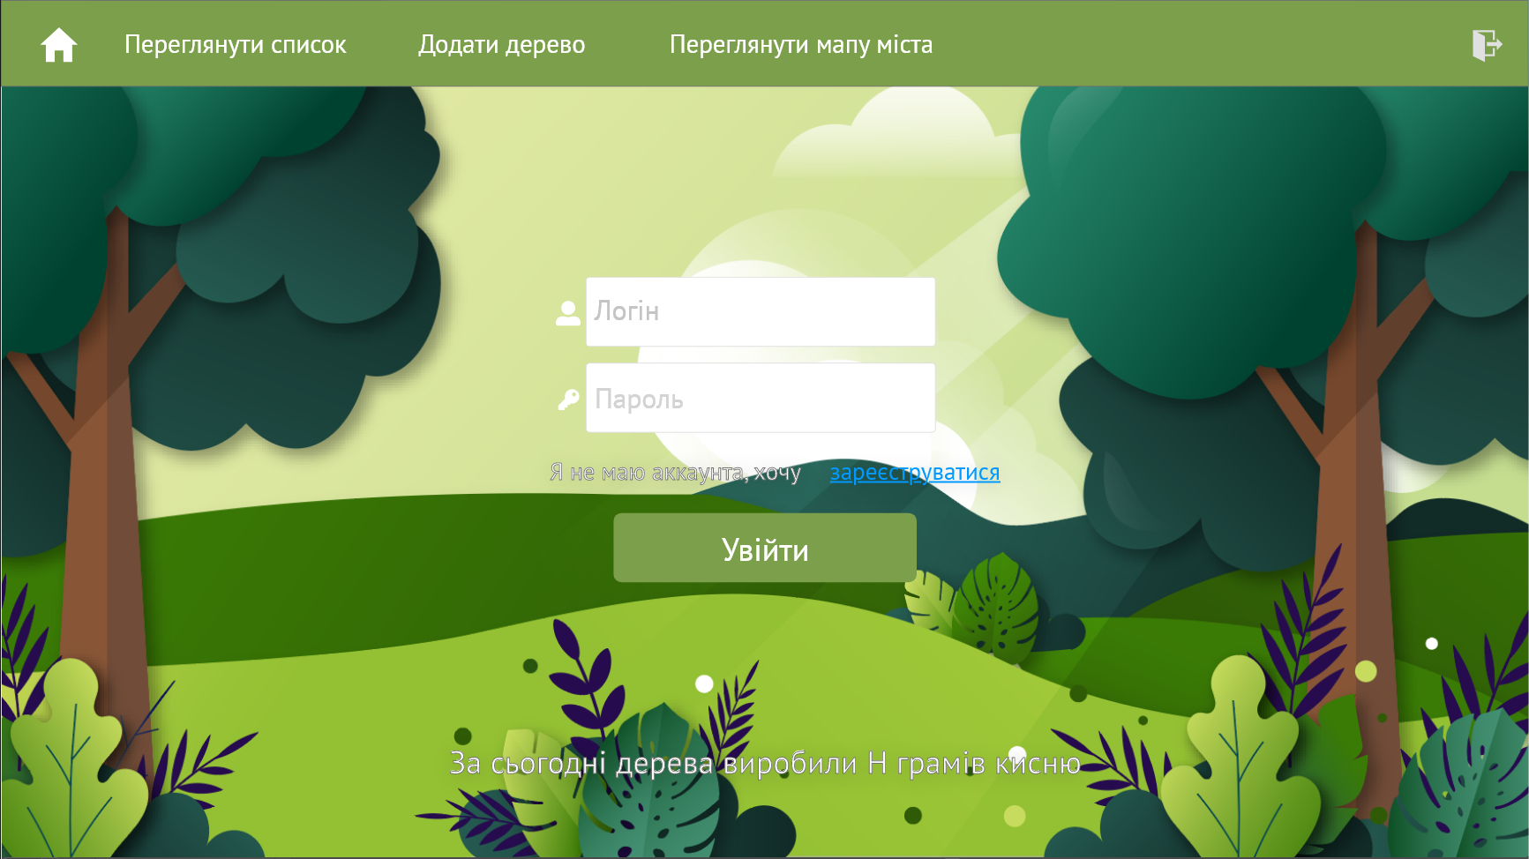
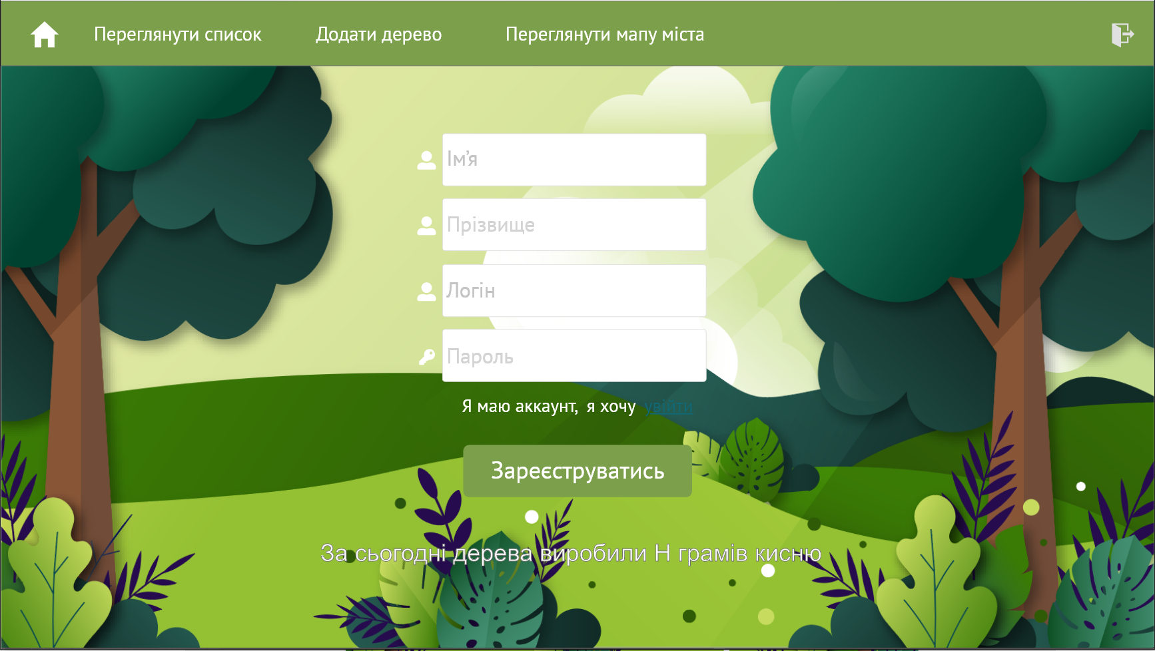
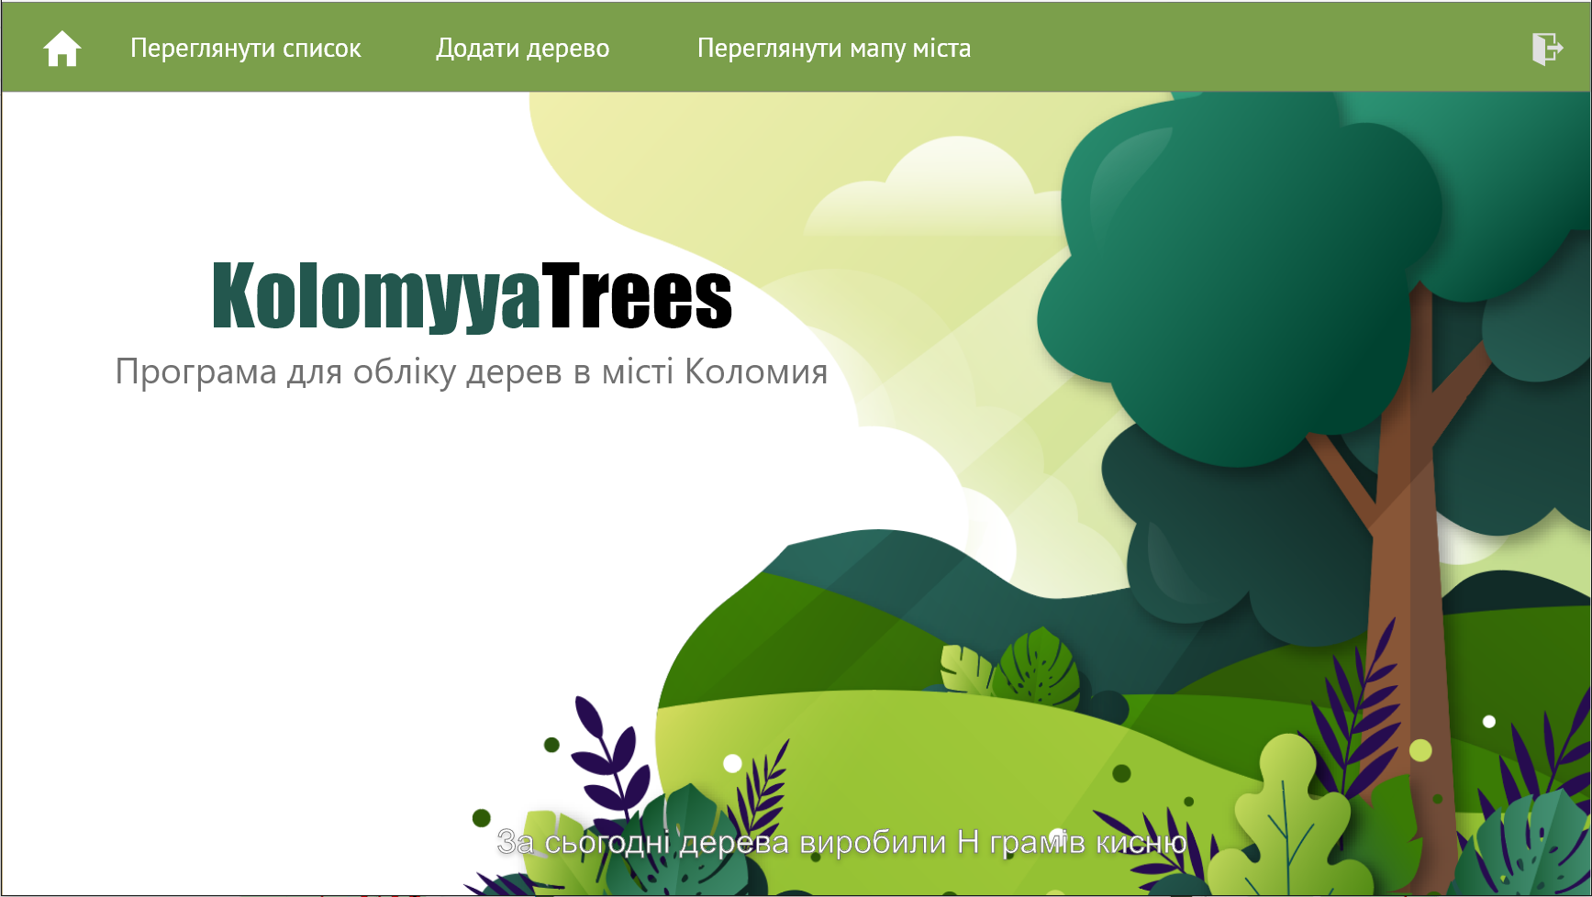
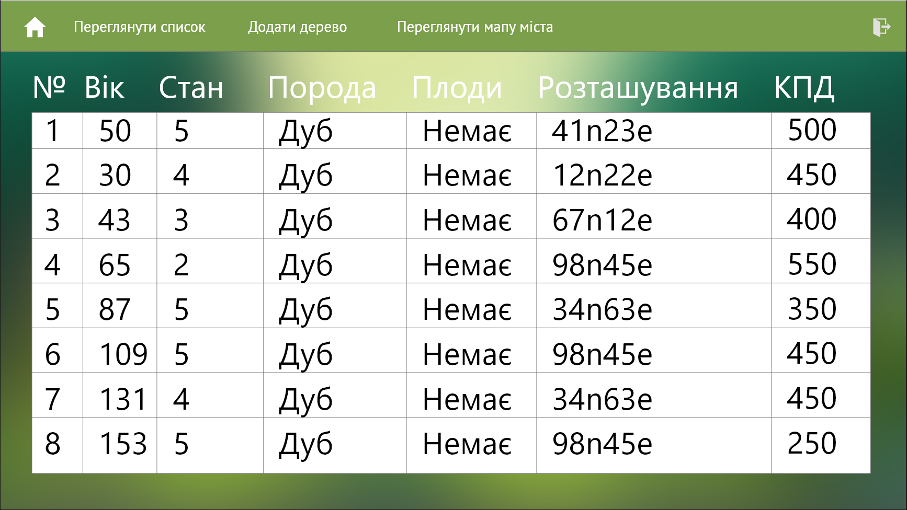
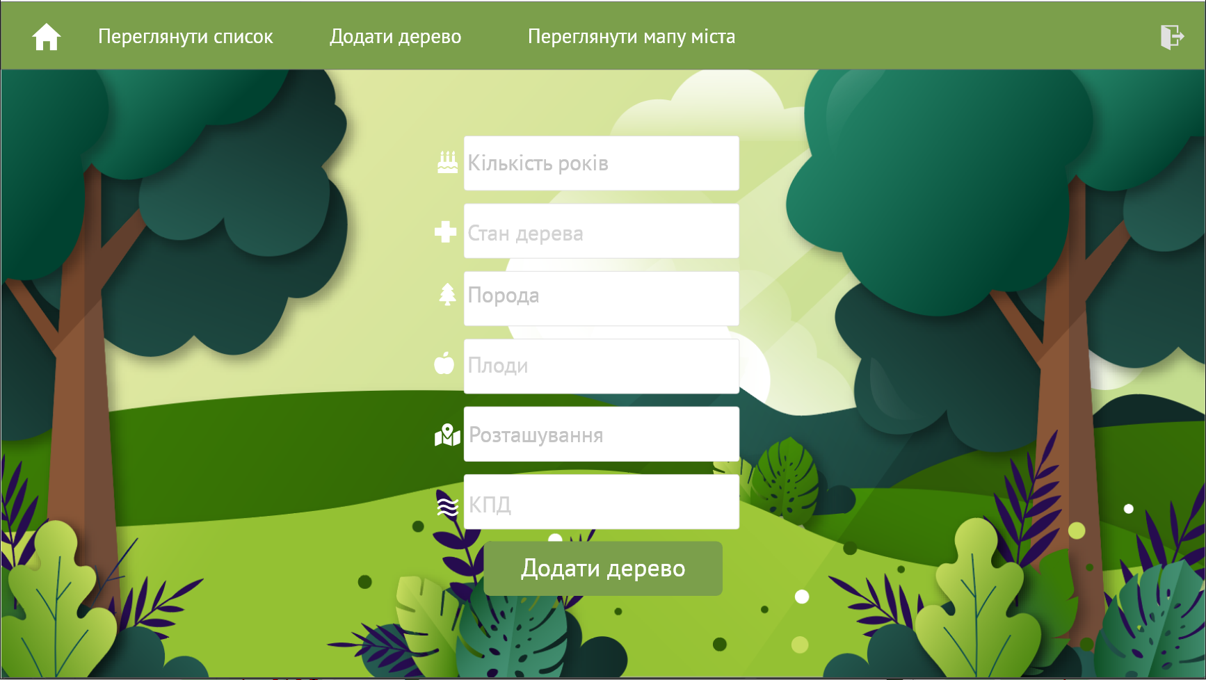
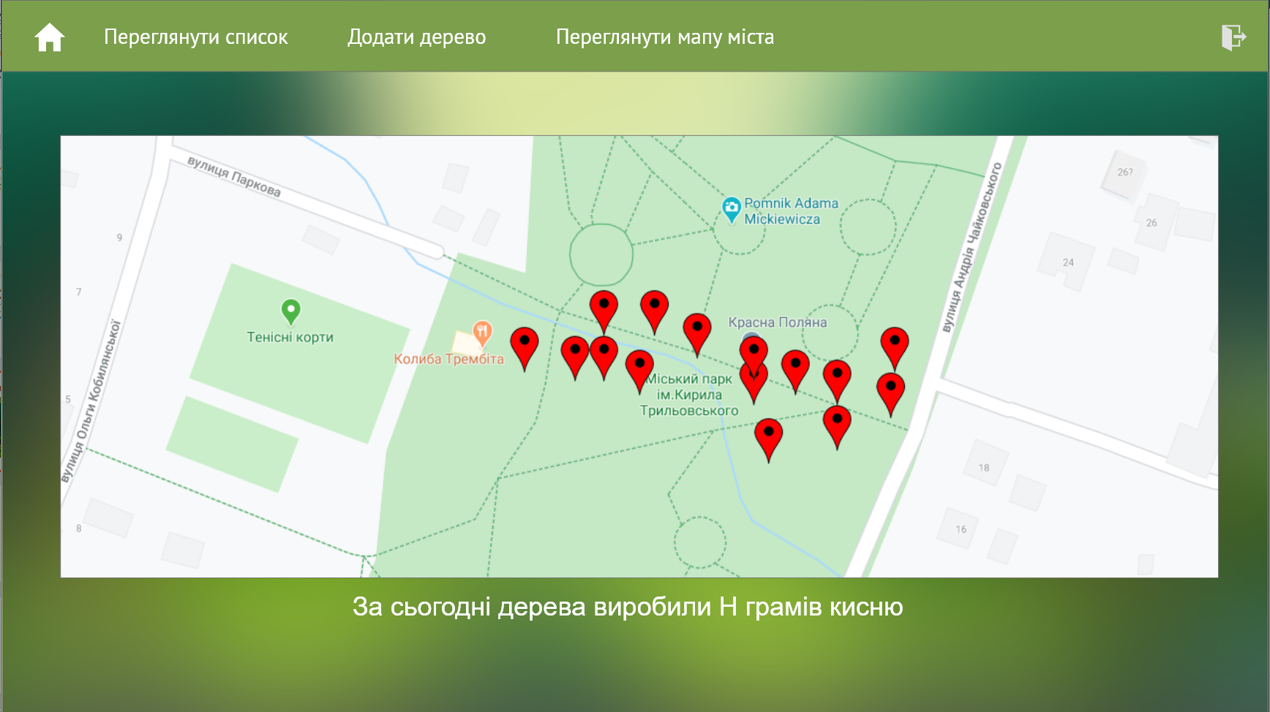
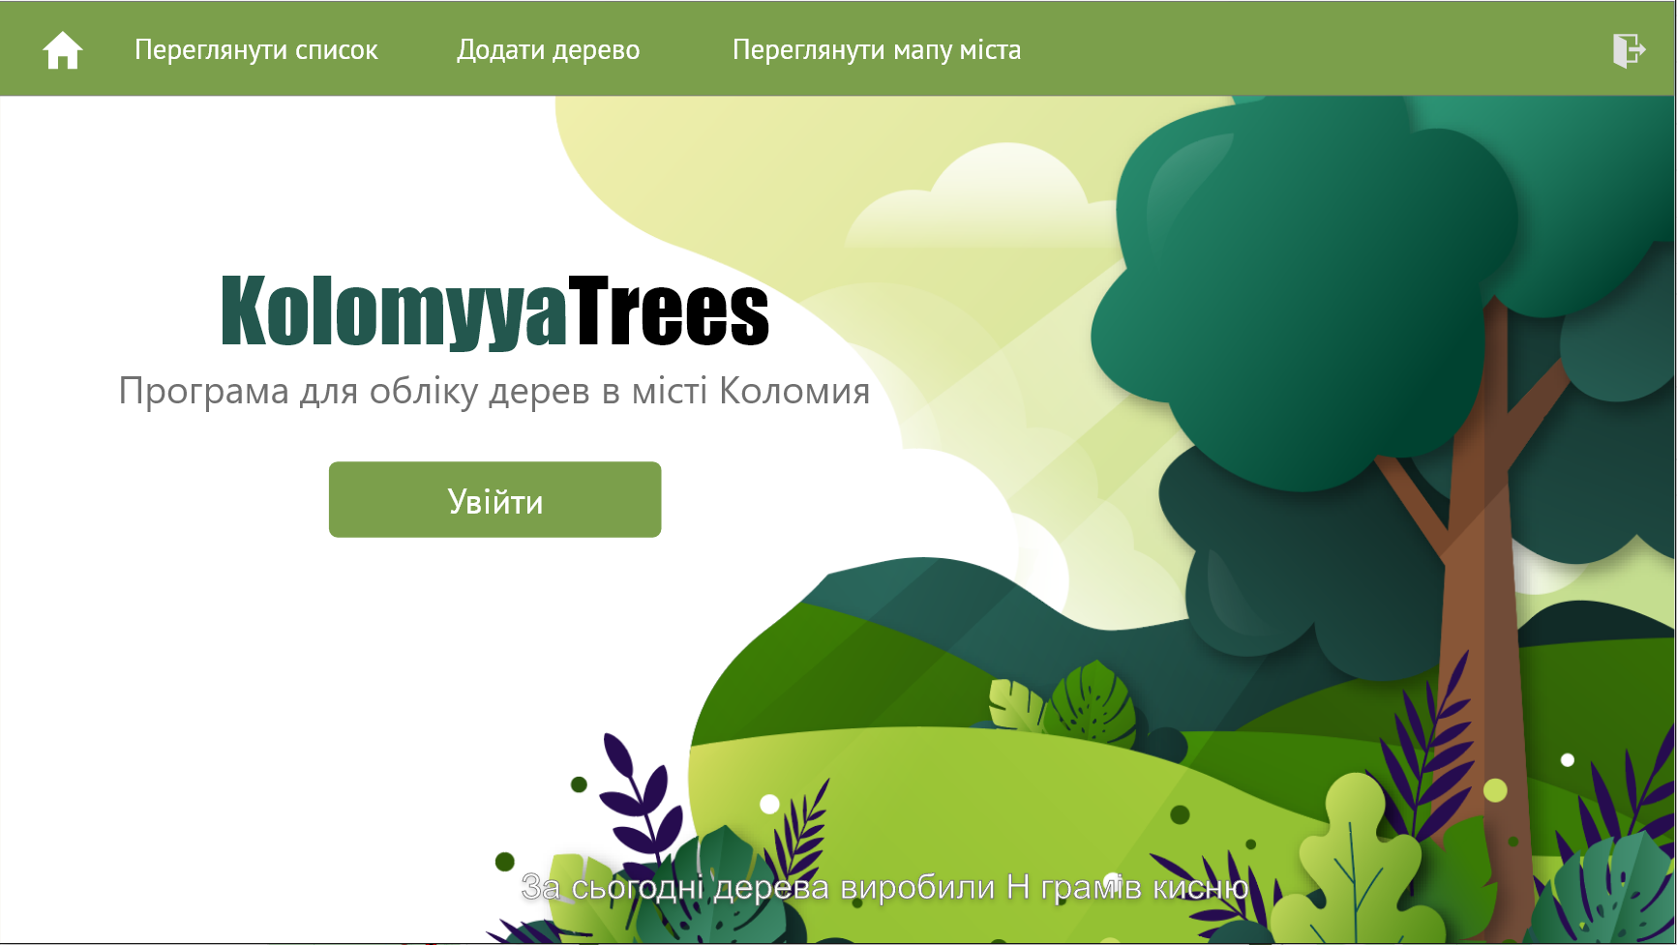
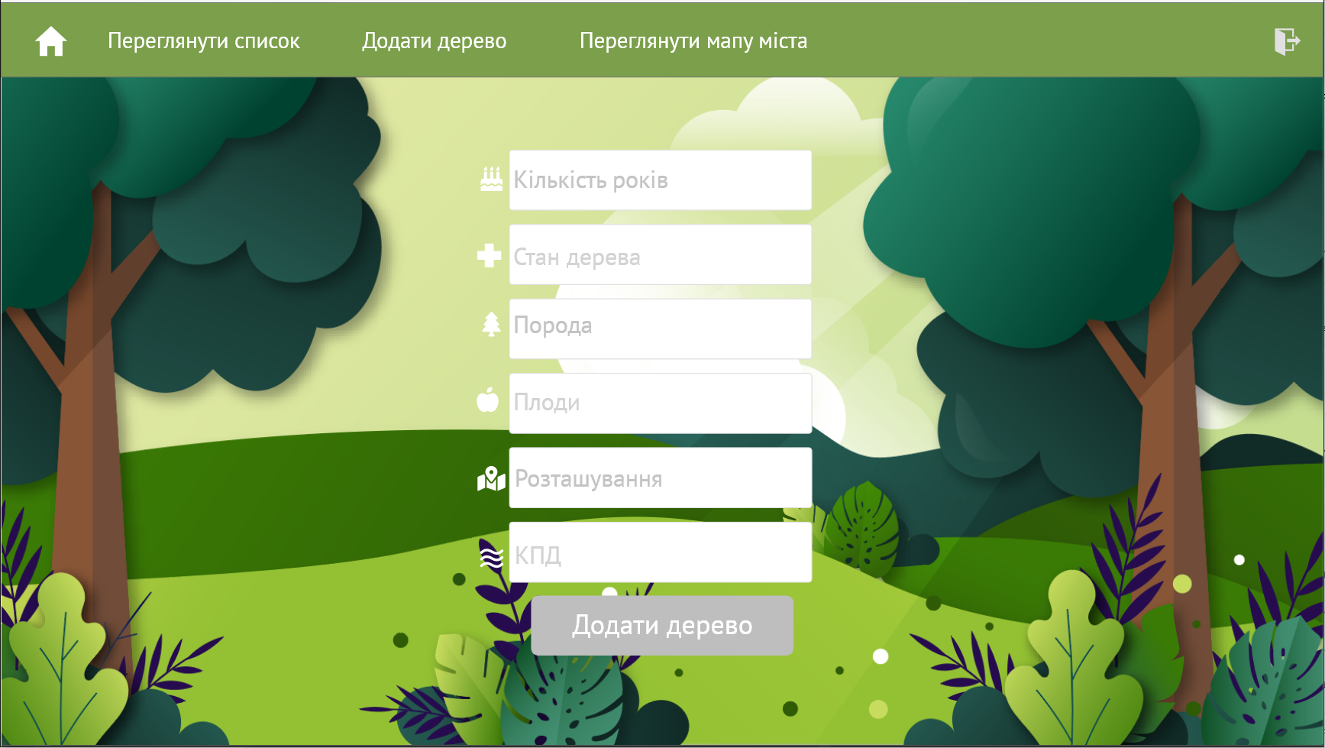
Інтерфейс:

Slide 9
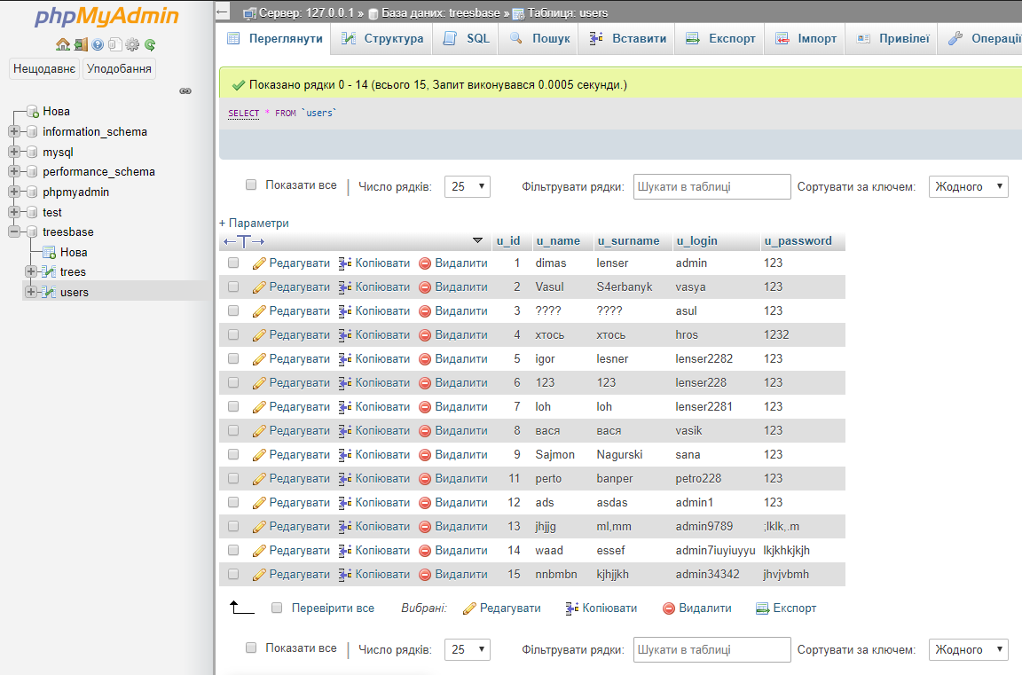
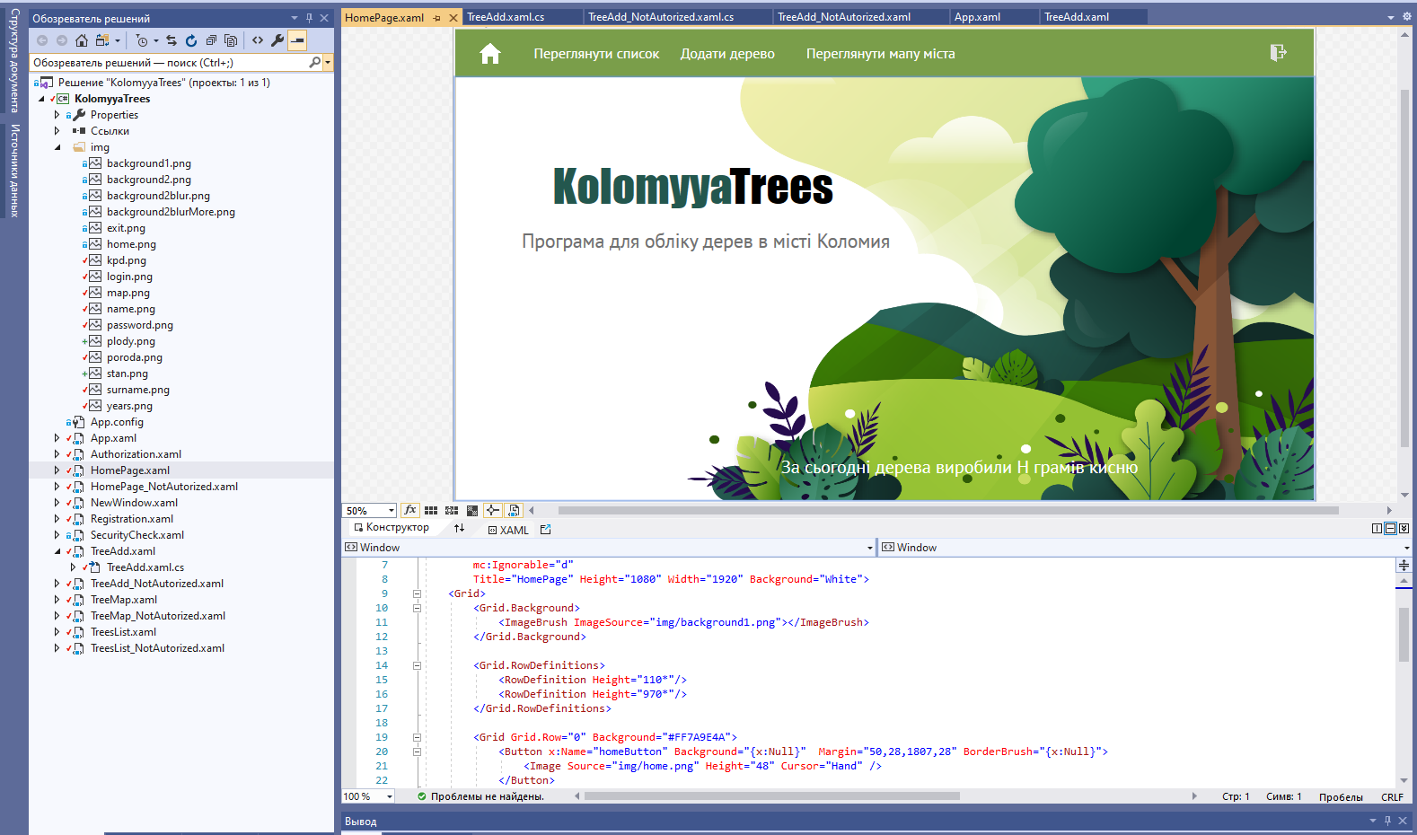
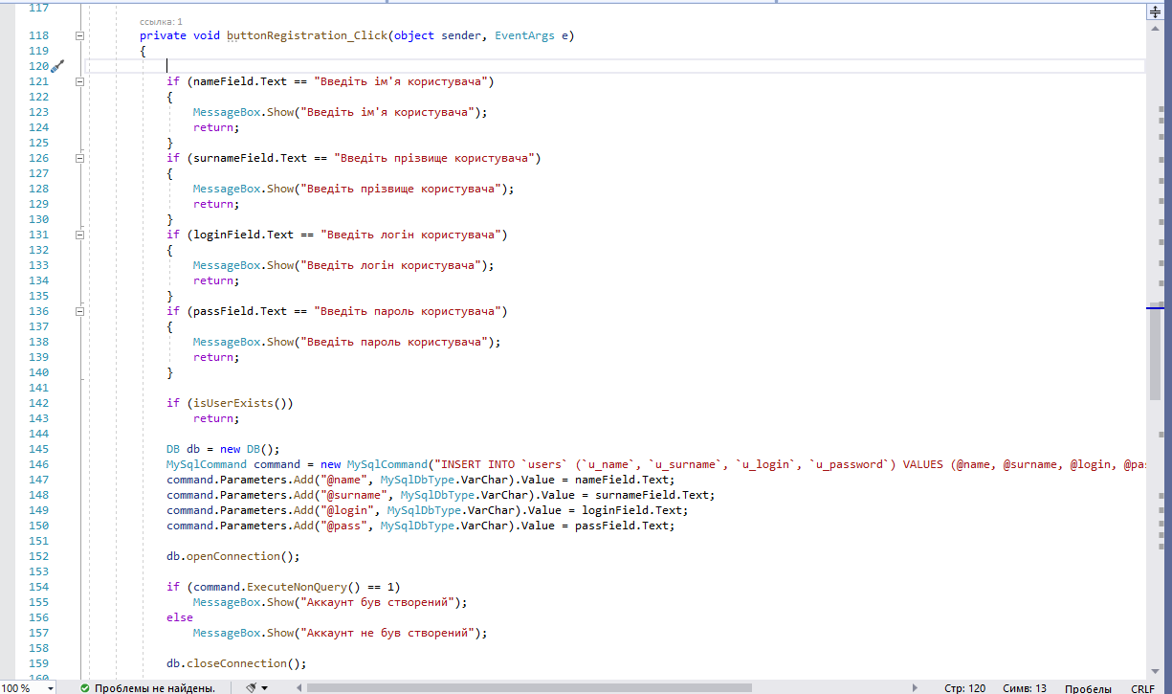
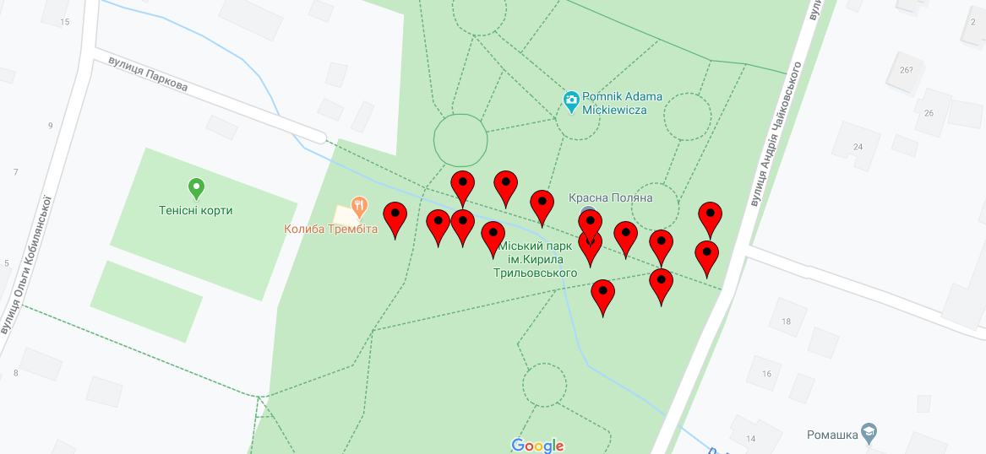
Технології:
C# WPF
MYSQL
GoogleMaps

Slide 10
Дякую за увагу!

